Slide 1
Служба по делам архивов
Ханты-Мансийского автономного округа – Югры
Обзор результатов правоприменительной практики по контрольно-надзорной деятельности при осуществлении регионального государственного контроля (надзора) за соблюдением законодательства об архивном деле
Твердохлеб Д.Н., начальник отдела контроля обеспечения сохранности архивных документов и предоставления информационных услуг Службы по делам архивов Ханты-Мансийского
автономного округа – Югры
02 июня 2022 года

Slide 2
Федеральный закон от 31.07.2020 № 248-ФЗ "О государственном контроле (надзоре) и муниципальном контроле в Российской Федерации"
Федеральный закон от 22.10.2004 N 125-ФЗ "Об архивном деле в Российской Федерации"
Постановление Правительства ХМАО - Югры от 17.09.2021 N 370-п "О Положении о региональном государственном контроле (надзоре) за соблюдением законодательства об архивном деле"

Slide 3
Цели проведения публичных обсуждений
Создание условий для доведения обязательных требований до контролируемых лиц, повышение информированности о способах их соблюдения
Устранение условий, причин и факторов, способных привести к нарушениям обязательных требований и (или) причинению вреда (ущерба) охраняемым законом ценностям
Стимулирование добросовестного соблюдения обязательных требований всеми контролируемыми лицами

Slide 4
Информационное сопровождение контрольно-надзорной деятельности Архивной службы Югры
Официальный сайт Службы по делам архивов Ханты-Мансийского автономного округа – Югры https://archivesl.admhmao.ru/
«Контрольно-надзорная деятельность»
«Профилактика нарушений обязательных требований»
нормативная база федерального и регионального законодательства, регламентирующая контрольно-надзорную деятельность
Обязательные требования, которое подлежат проверке в рамках регионального государственного контроля (надзора)
результаты правоприменительной практики контрольно-надзорной деятельности
информация о проводимых Службой по делам архивов контрольно-надзорных мероприятиях

Slide 5
Структура объектов контроля
Объекты контроля - деятельность исполнительных органов государственной власти, государственных учреждений автономного округа (контролируемые лица), по хранению, комплектованию, учету и использованию документов Архивного фонда РФ и других архивных документов.
Умеренного риска
31
Исполнительный орган государственной власти
18
5
146 объектов
115
Государственные учреждения окружной формы собственности
Среднего риска
123
Низкого риска

Slide 6
Обзор нормативных правовых актов, исполнение которых подлежит проверке в сфере архивного дела
Федеральный закон от 22 октября 2004 г. № 125-ФЗ «Об архивной деле в Российской Федерации»;
Закон Ханты-Мансийского автономного округа – Югры от 7 июня 2005 года № 42-оз «Об архивном деле в Ханты-Мансийском автономном округе – Югре»;
Правила организации хранения, комплектования, учёта и использования документов Архивного фонда Российской Федерации и других архивных документов в органах государственной власти, органах местного самоуправления и организациях, утвержденных приказом Минкультуры России от 31 марта 2015 года № 526;
Перечень типовых управленческих архивных документов, образующихся в процессе деятельности государственных органов, органов местного самоуправления и организаций, с указанием сроков их хранения, утвержденный приказом Росархива от 20 декабря 2019 года № 236.
.

Slide 7
Федеральный закон от 22 октября 2004 г. № 125-ФЗ «Об архивной деле в Российской Федерации»
Часть 1 статьи 17
Государственные органы, органы местного самоуправления, организации и граждане, занимающиеся предпринимательской деятельностью без образования юридического лица, обязаны обеспечивать сохранность архивных документов, в том числе документов по личному составу, в течение сроков их хранения, установленных федеральными законами, иными нормативными правовыми актами Российской Федерации, а также перечнями документов, предусмотренными частью 3 статьи 6 и частями 1 и 1.1 статьи 23 Федерального закона № 125-ФЗ.
Часть 2 статьи 17
Уничтожение документов Архивного фонда Российской Федерации запрещается.
Часть 6 статьи 6
До проведения в установленном порядке экспертизы ценности документов уничтожение документов запрещается.

Slide 8
Федеральный закон от 22 октября 2004 г. № 125-ФЗ «Об архивной деле в Российской Федерации»
Статья 5. Состав Архивного фонда Российской Федерации
В состав Архивного фонда Российской Федерации входят находящиеся на территории Российской Федерации архивные документы независимо от источника их происхождения, времени и способа создания, вида носителя, форм собственности и места хранения, в том числе юридические акты, управленческая документация, документы, содержащие результаты научно-исследовательских, опытно-конструкторских и технологических работ, градостроительная документация, кино-, фото-, видео- и фонодокументы, электронные и телеметрические документы, рукописи, рисунки, чертежи, дневники, переписка, мемуары, копии архивных документов на правах подлинников, а также архивные документы государственных организаций, находящихся в иностранных государствах.
Часть 7 статьи 6
Включение документов, находящихся в частной собственности, в состав Архивного фонда Российской Федерации осуществляется на основании экспертизы ценности документов и оформляется договором между собственником или владельцем архивных документов и государственным или муниципальным архивом (органом местного самоуправления), музеем, библиотекой либо научной организацией, включенной в перечень, который утверждается Правительством Российской Федерации.

Slide 9
Федеральный закон от 22 октября 2004 г. № 125-ФЗ «Об архивной деле в Российской Федерации»
Часть 1 статьи 15
Государственные органы, органы местного самоуправления, организации и граждане, занимающиеся предпринимательской деятельностью без образования юридического лица, обязаны обеспечивать финансовые, материально-технические и иные условия, необходимые для комплектования, хранения, учета и использования архивных документов, предоставлять создаваемым ими архивам здания и (или) помещения, отвечающие нормативным требованиям хранения архивных документов и условиям труда работников архивов.
Обеспечение нормативных условий хранения документов включает:
оснащение архивохранилищ специальным оборудованием для хранения документов;
оборудование помещения архива организации средствами пожаротушения, охранной и пожарной сигнализацией;
соблюдение противопожарного режима;
соблюдение охранного режима;
создание нормативных температурно-влажностного, светового режимов, проведение санитарно-гигиенических мероприятий.

Slide 10
Предпосылки нарушений обязательных требований
1
Отсутствие выделенного структурного подразделения, занимающегося делопроизводством и архивным делом.
Совмещение лицом, ответственным за архив, нескольких функций в организации.
Недостаточность базовых знаний у лица, ответственного за архив организации, в области делопроизводства и архивного дела.
Недостаточное внимание руководства организации к обеспечению сохранности документов на стадии ведомственного хранения.
Отсутствие организационных и распорядительных документов в организации, регулирующих работу с документами на всех этапах работы с ними.
2
3
4
5

Slide 11
Предпосылки нарушений обязательных требований
Устав или положение об организации
Положения о структурных подразделениях организации
Должностные инструкции заместителя руководителя, курирующего делопроизводство и архивное дело в организации, руководителей отделов, создающих документы, специалистов этих отделов
Положение об архиве
Положение об экспертной комиссии организации
Конкретная инструкция по делопроизводству организации
Приказы, закрепляющие определенные виды работ за конкретными
должностными лицами со сроками выполнения

Slide 12
Организационно-распорядительные документы
Приказ
должен закреплять такие виды работы с документами как:
составление номенклатуры структурных подразделений (первый этап экспертизы ценности:
Положение об архиве организации, Положение об экспертной комиссии (ЭК) организации
Разрабатываются при участии государственного/ муниципального архива
Функциональные обязанности Положения об экспертной комиссии (ЭК) организации
определение видов документов, предполагаемых для заведения и подбор сроков их хранения согласно перечням);
- составление единой или сводной (при сложной системе делопроизводства) номенклатуры организации;
- проведение экспертизы ценности документов, законченных в делопроизводстве;
формирование и техническое оформление дел, отобранных в результате экспертизы ценности для постоянного и долговременного срока хранения и включения их в описи;
Председатель ЭК - руководитель либо заместитель руководителя организации.
Согласуются с Экспертно-проверочной комиссией Архивной службы Югры
Члены ЭК - руководители и специалисты, ответственные за работу с документами в структурных подразделениях
организация ежегодного отбора дел для хранения и уничтожения,
-рассмотрение и согласование проектов номенклатуры дел организации, описей документов, документов постоянного и временного сроков хранения (свыше 10 лет), в том числе по личному составу,
- подготовка предложений об определении сроков хранения документов, не предусмотренных перечнями, об изменении сроков хранения отдельных категорий документов, установленных перечнями,

Slide 13
Распорядительные документы: создание экспертной комиссии
Положение об экспертной комиссии
Состав экспертной комиссии (ЭК)
Председатель ЭК: руководитель либо заместитель руководителя организации
Члены ЭК: руководители и специалисты, ответственные за работу с документами в своих структурных подразделениях и лицо, ответственное за делопроизводство
Протоколы заседаний экспертной комиссии

Slide 14
Функции экспертной комиссии
Организация ежегодного отбора дел для хранения и уничтожения
Рассмотрение и согласование проектов номенклатуры дел организации, описей документов, документов постоянного и временного сроков хранения (свыше 10 лет), в том числе по личному составу
Рассмотрение и согласование актов о выделении к уничтожению дел, не подлежащих хранению и других актов
Подготовка предложений об определении сроков хранения документов, не предусмотренных перечнями, об изменении сроков хранения отдельных категорий документов, установленных перечнями
Участие в подготовке и рассмотрении проектов нормативных и методических документов по вопросам работы с документами в организации
Методическое руководство работами в области обеспечения сохранности документального и архивного фондов организации

Slide 15
Обзор нарушений законодательства в области архивного дела
Отсутствие помещений под архивохранилища, отвечающих нормативным требованиям хранения архивных документов
Несоблюдение сроков упорядочения документов постоянного хранения, документов по личному составу
Несоблюдение сроков передачи документов постоянного хранения, документов по личному составу, личных дел уволенных сотрудников в архив организации
Несоблюдение сроков передачи упорядоченных документов постоянного хранения на хранение в государственный или муниципальный архив
Отсутствие учетных документов архива организации

Slide 16
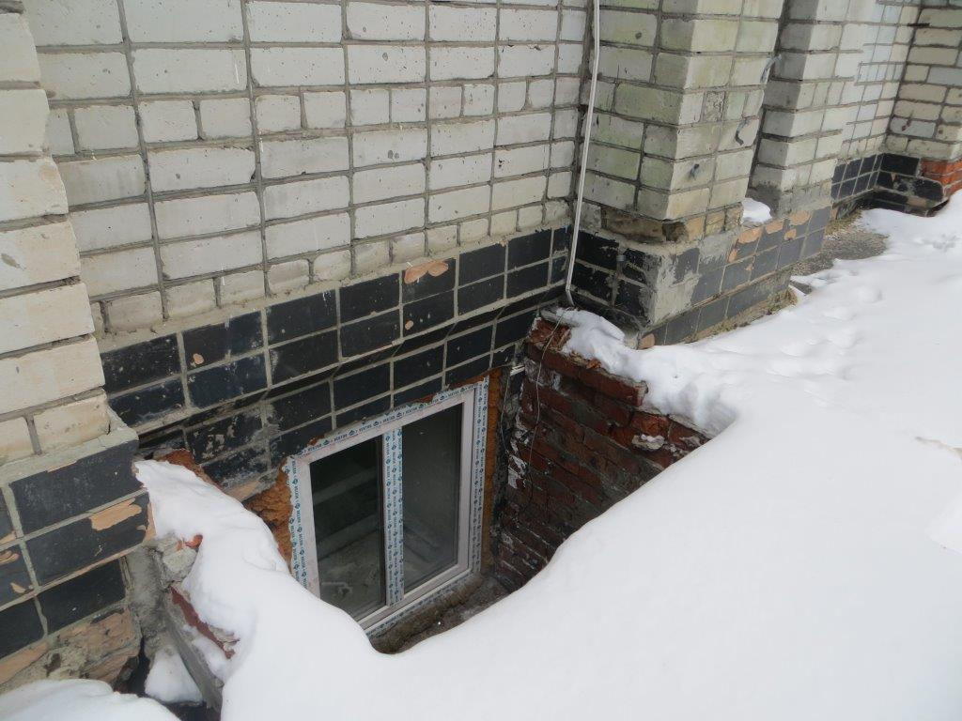
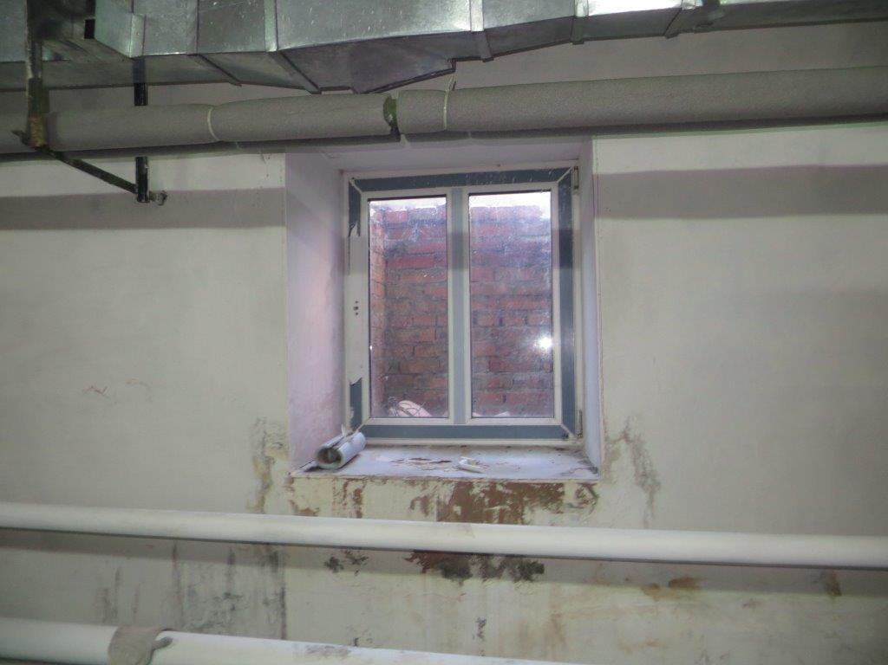
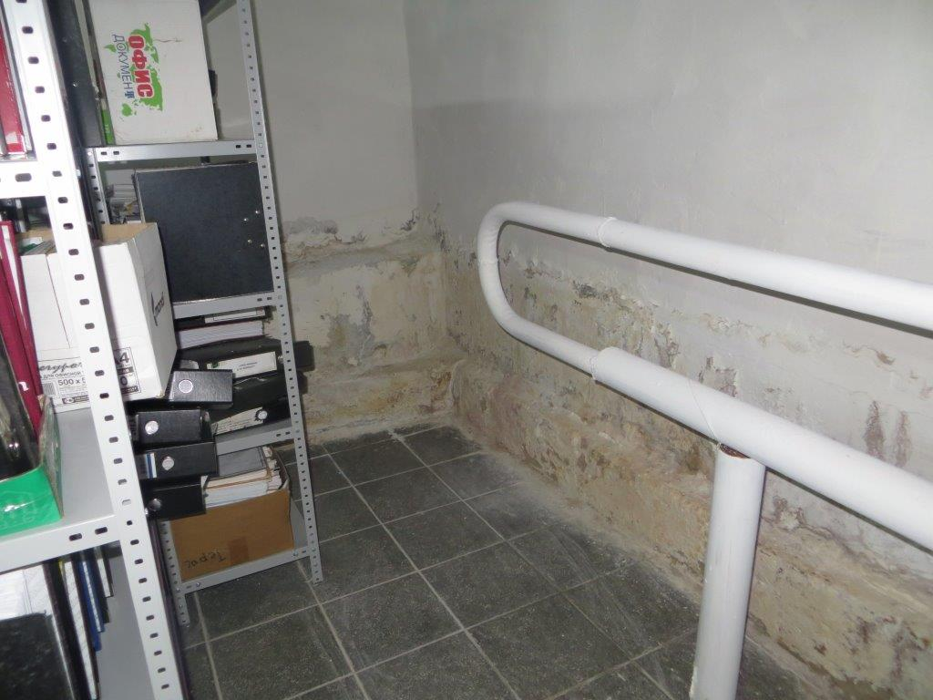
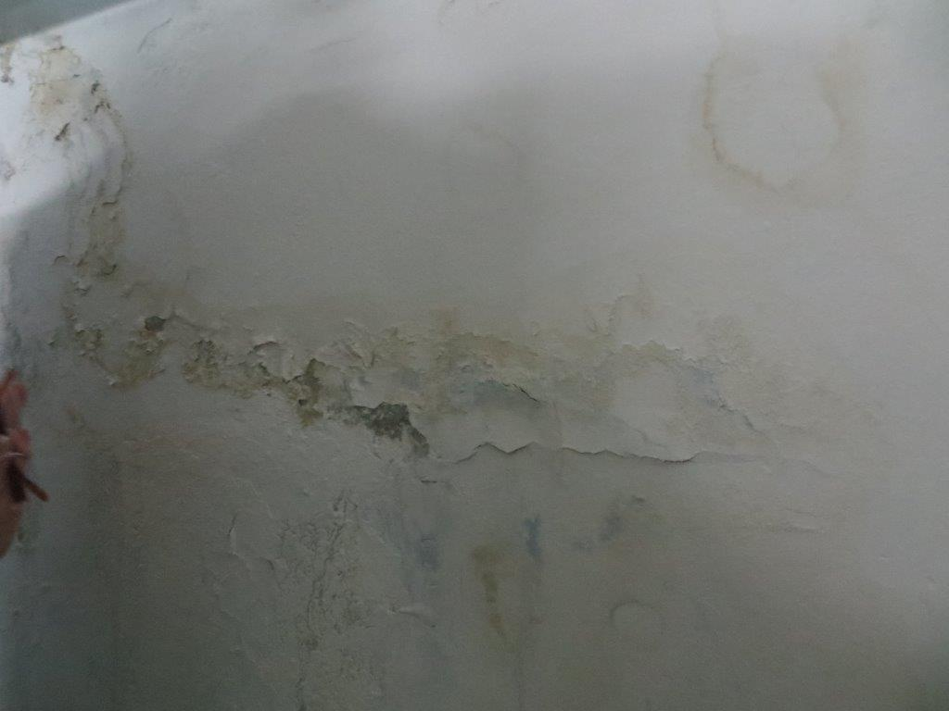
Случаи нарушения требований к помещению архива организации

Slide 17
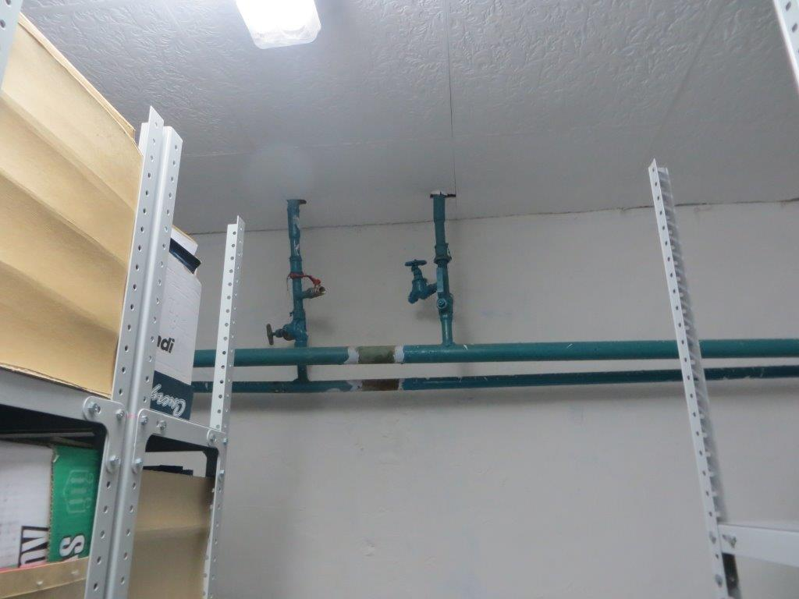
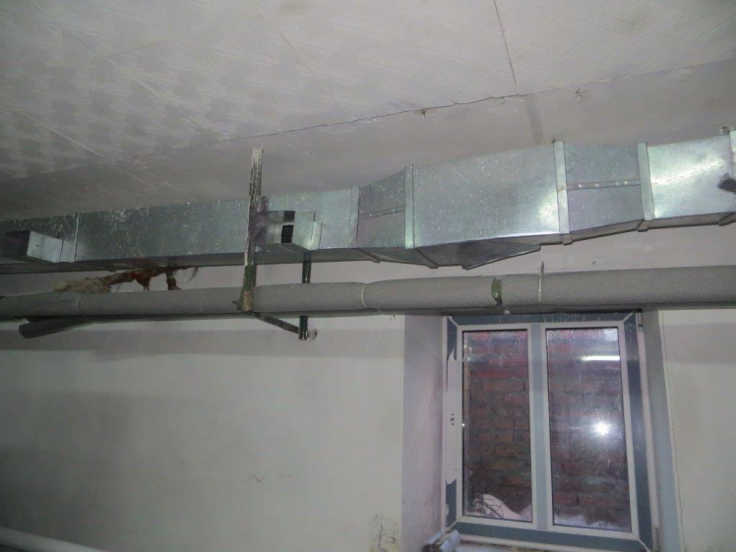
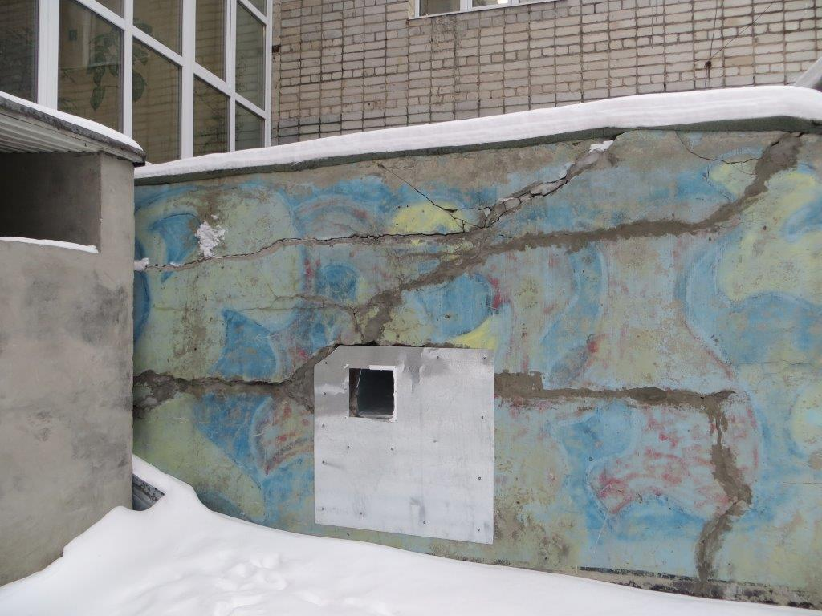
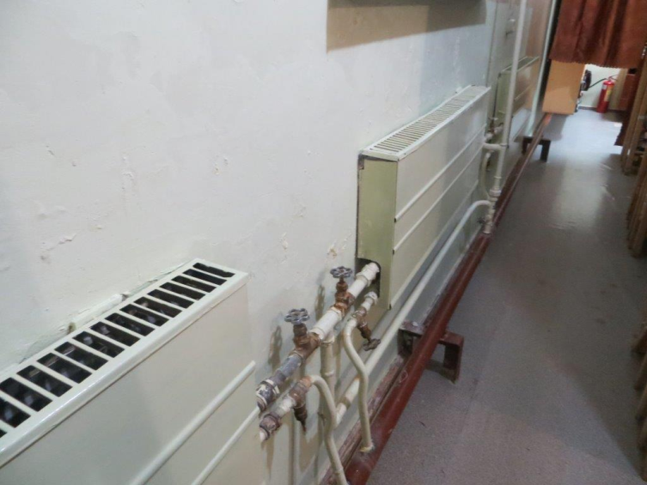
Случаи нарушения требований к помещению архива организации

Slide 18
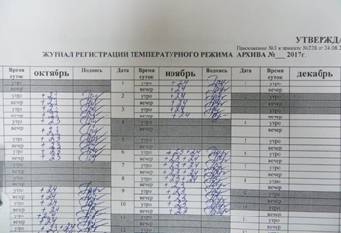
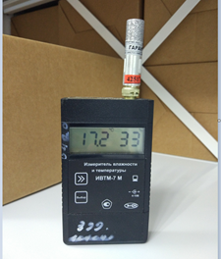
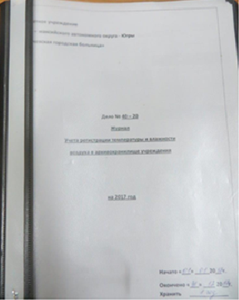
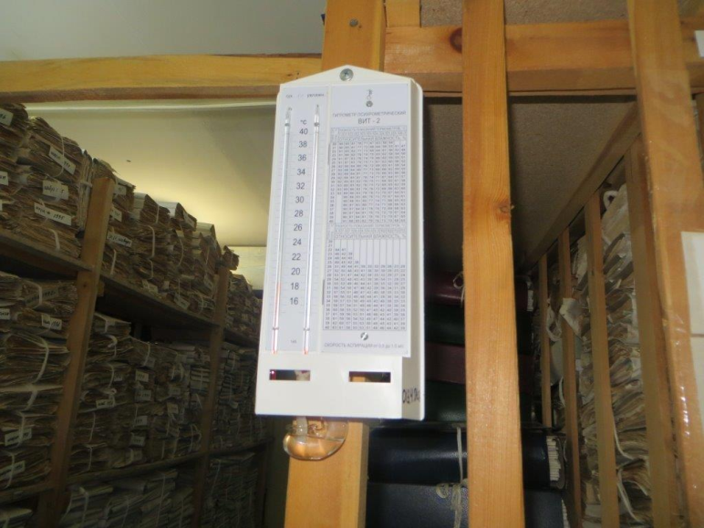
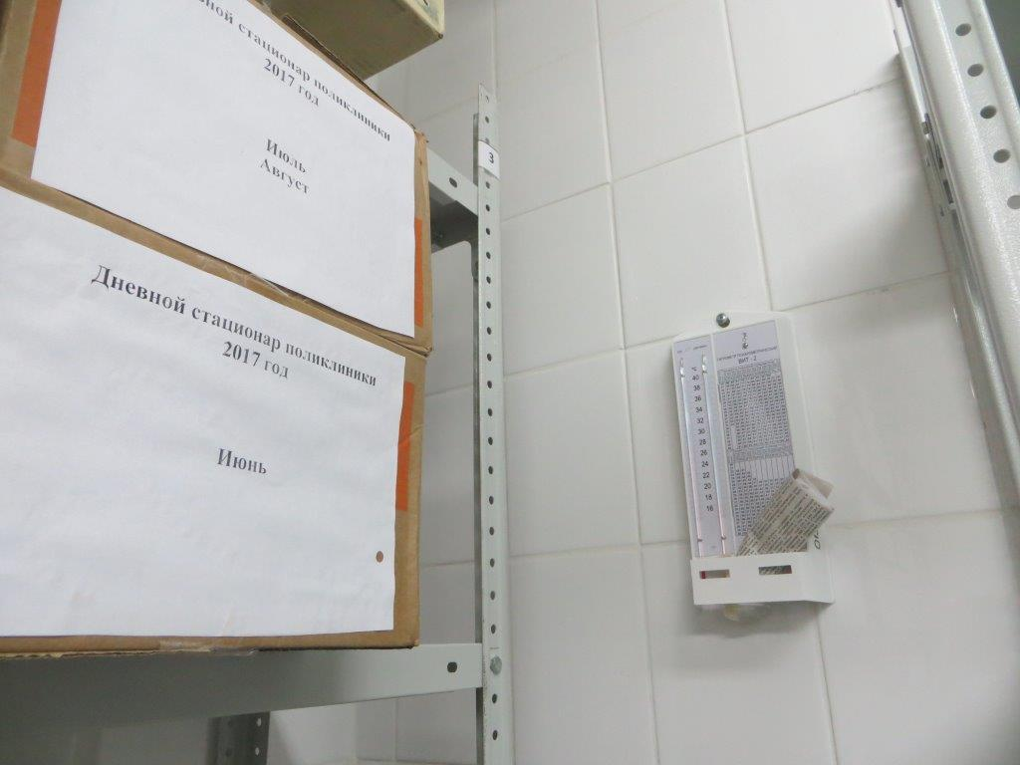
Обеспечение температурно-влажностного режима в помещении архива организации

Slide 19
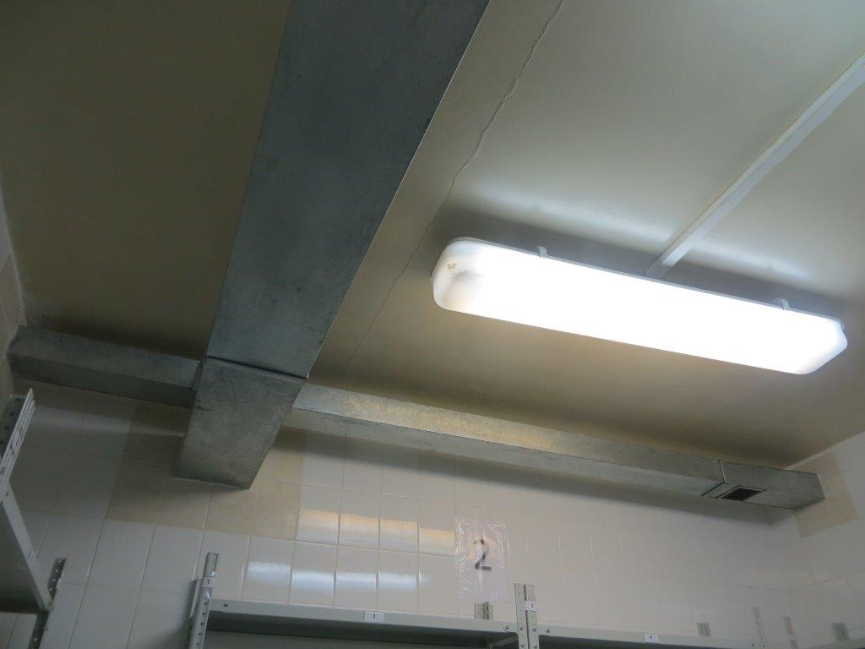
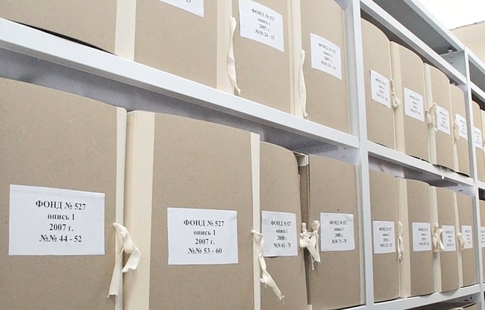
Обеспечение светового режима

Slide 20
Соблюдение санитарно-гигиенического режима
проводить систематическую влажную уборку в архивохранилищах;
не реже одного раза в год проводить обеспыливание коробок, связок с документами, шкафов, стеллажей;
обрабатывать цокольные части стеллажей, полы, плинтусы, подоконники водными растворами антисептиков;
проводить обследование документов и помещений архивохранилищ для своевременного обнаружения насекомых и плесени два раза в год;
фиксировать проводимые санитарно-гигиенические работы в журнале.

Slide 21
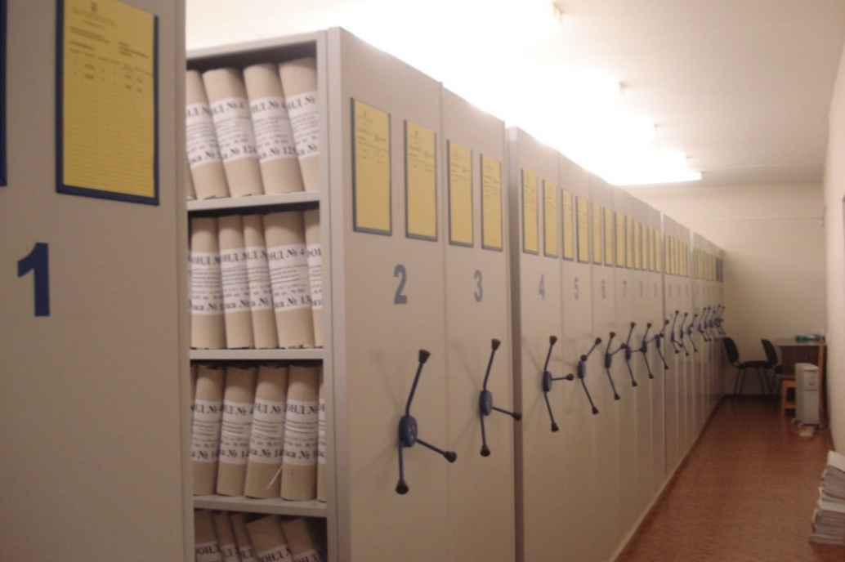
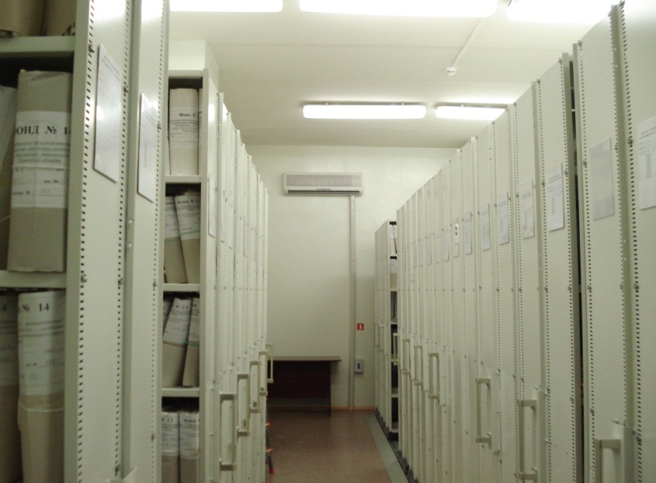
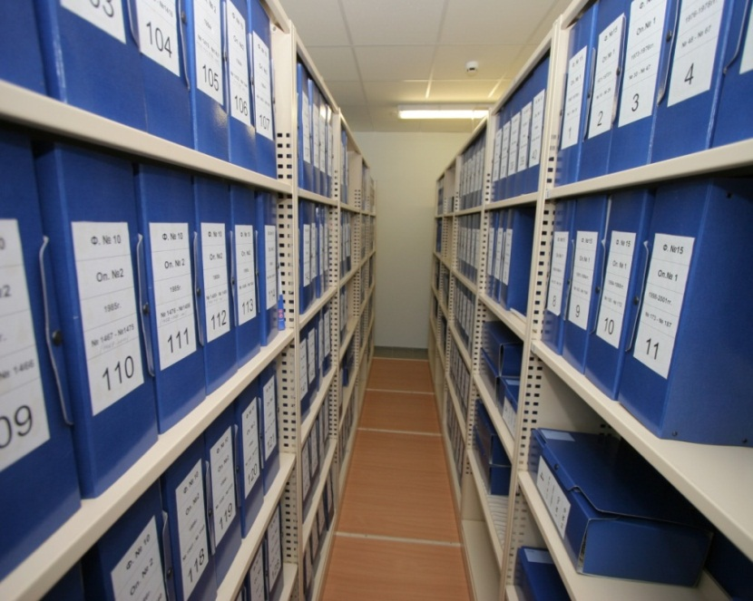
Организация хранения архивных документов

Slide 22
Обзор нарушений законодательства в области архивного дела
Отсутствие помещений под архивохранилища, отвечающих нормативным требованиям хранения архивных документов
Несоблюдение сроков упорядочения документов постоянного хранения, документов по личному составу
Несоблюдение сроков передачи документов постоянного хранения, документов по личному составу, личных дел уволенных сотрудников в архив организации
Несоблюдение сроков передачи упорядоченных документов постоянного хранения на хранение в государственный или муниципальный архив
Отсутствие учетных документов архива организации

Slide 23
Основные учетные документы архива организации
1
книга учета поступления и выбытия дел, документов
список фондов
(ведется в архиве организации, хранящем документы более одного фонда)
лист фонда
описи дел, документов
реестр описей
(ведется при наличии в архиве организации двух и более описей дел, документов ведется реестр описей)
2
3
4
5

Slide 24
Ведение учетных документов в архиве организации

Slide 25
Результаты публичного обсуждения
Формирование единого понимания обязательных требований в сфере архивного дела у всех участников контрольной деятельности.
Выявление причин, факторов и условий, способствующих нарушению обязательных требований.
Формирование позитивной ответственности, поддержание мотивации к добросовестному правовому поведению подконтрольных субъектов.
Повышение уровня правовой грамотности подконтрольных субъектов, в том числе путем обеспечения доступности информации об обязательных требованиях законодательства в сфере архивного дела, и необходимых мерах по их исполнению.

Slide 26
Благодарю за внимание!
Электронная почта для направления вопросов,
предложений и замечаний по итогам публичных обсуждений:
ShcherbakNS@admhmao.ru

